Slide 1
Versículo Por Versículo
ROMA, A GRANDE BABILÔNIA – PARTE 1 (APOCALIPSE 17.1-18)
30

Slide 2
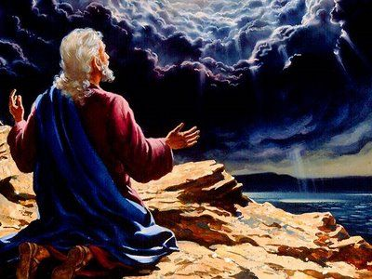
JOÃO CONTINUA RECEBENDO REVELAÇÕES DO FUTURO...
... e agora ele prevê a destruição de Roma, a capital do Império Romano, simbolizada por Babilônia, a Grande Meretriz.

Slide 3
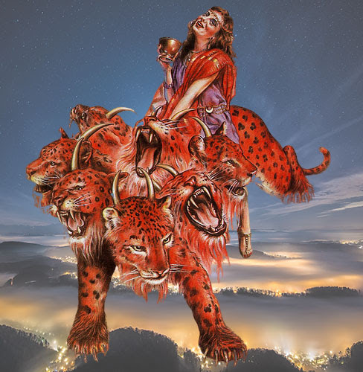
JOÃO TEM A VISÃO DE UMA MULHER ASSENTADA SOBRE UMA BESTA (VS.1-3)
A mulher simboliza a cidade de Roma.
A besta simboliza o Império Romano.

Slide 4
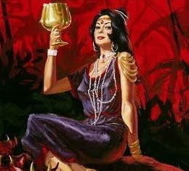
A MULHER: A CAPITAL DO IMPÉRIO (VS.4-6)
Há um contraste entre esta mulher e aquela que simboliza o povo de Deus.
Roma é a capital da prostituição e da perseguição.

Slide 5
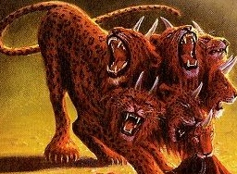
A BESTA: O IMPÉRIO ROMANO (1) (VS.7-8)
“A besta que viste era e já não é; todavia está para subir do abismo e vai-se para a perdição”.
A história dos impérios está cheia de ascensões e quedas.

Slide 6
A BESTA: O IMPÉRIO ROMANO (2) (VS.9-11)
As sete cabeças são sete montes e sete reis.
Cinco caíram, um existe, outro virá.
A besta é também o oitavo rei, que é dos sete.

Slide 7
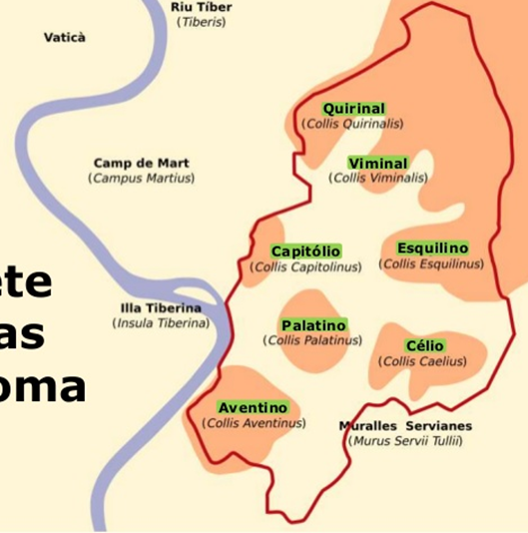
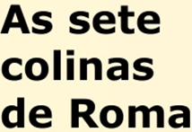
Os primeiros imperadores de Roma
Augusto (31 aC – 14 dC)
Tibério (14 – 37 dC)
Calígula (27- 41 dC)
Cláudio (41 – 54 dC)
Nero (54-68 dC)
Galba (68 – 69 dC)
Oto (69 dC)
Vitélio (69 dC)
Vespasiano (69 – 79 dC)
Tito (79 – 81)
Domiciano (81- 96 dC)

Slide 8
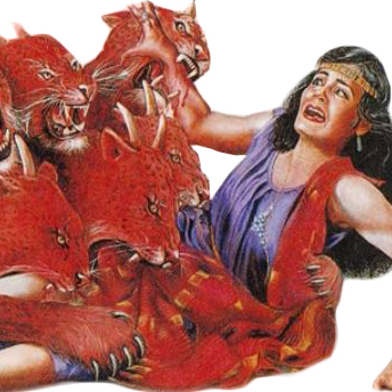
OS DEZ CHIFRES: OS ALIADOS DO IMPÉRIO (VS.12-18)
Eles se submeterão ao império romano.
Eles combaterão o Cordeiro e serão derrotados.
Eles se voltarão contra a capital e a destruirão.

Slide 9
Versículo Por Versículo
O que aprendemos no estudo de hoje?
“O Cordeiro os vencerá, porque é o Senhor dos senhores e o Rei dos reis. Vencerão também os que estão com ele, os chamados, e eleitos, e fiéis”.

